Slide 1

HTML language

Slide 2
HTML là gì ?
HTML là chữ viết tắt của cụm từ HyperText Markup Language (dịch là Ngôn ngữ đánh dấu siêu văn bản) được sử dụng để tạo một trang web, trên một website có thể sẽ chứa nhiều trang và mỗi trang được quy ra là một tài liệu HTML (có thể ghi là một tập tin HTML)
Cha đẻ của HTML là Tim Berners-Lee, cũng là người khai sinh ra World Wide Web và chủ tịch của World Wide Web Consortium (W3C – tổ chức thiết lập ra các chuẩn trên môi trường Internet).

Slide 3
HTML được xử lý ra sao?
Khi một tập tin HTML được hình thành, việc xử lý nó sẽ do trình duyệt web đảm nhận. Trình duyệt sẽ đóng vai trò đọc hiểu nội dung HTML từ các thẻ bên trong và sẽ chuyển sang dạng văn bản đã được đánh dấu để đọc, nghe hoặc hiểu (do các bot máy tính hiểu).

Slide 4
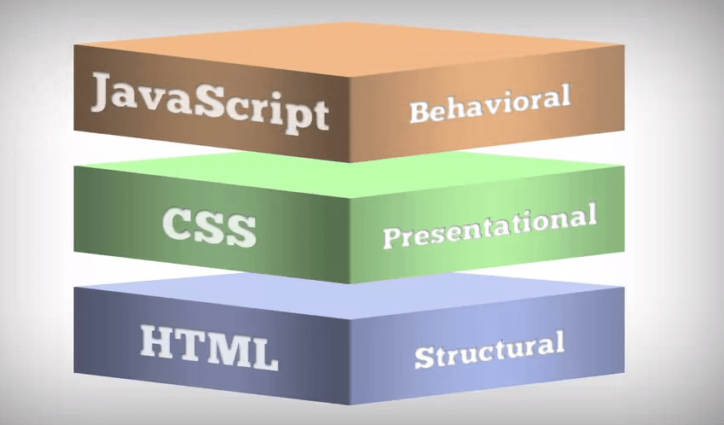
HTML đóng vai trò gì trong website?
HTML là một ngôn ngữ đánh dấu siêu văn bản nên nó sẽ có vai trò xây dựng cấu trúc siêu văn bản trên một website, hoặc khai báo các tập tin kỹ thuật số (media) như hình ảnh, video, nhạc. Điều đó không có nghĩa là chỉ sử dụng HTML để tạo ra một website mà HTML chỉ đóng một vai trò hình thành nên website mà thôi.

Slide 5
Làm thế nào để tạo tập tin HTML?
Việc này vô cùng đơn giản ! Đầu tiên bạn cần có 1 trình soạn thảo văn bản để viết mã HTML. Có rất nhiều các text-editror giúp chúng ta chuyện này : notepad, notepad++, sublimetext, Atom….
Việc tiếp theo khi bạn soạn thảo xong mã HTML bạn cần phải đặt tên cho đoạn mã đó và chú ý hãy lưu file đó có đuôi mở rộng là .html để trình duyệt hiểu đươc đây là văn bản htlml nhé.

Slide 6
Bố cục thông thường của một website
Gồm 3 phần: header (đầu trang), content (nội dung của trang) và cuối cùng là footer (chân trang)
Header thường bao gồm logo hoặc tên trang và thanh điều hướng cho trang web – chính là menu giúp người đọc nhanh chóng tìm thấy các chuyên mục – bài viết.
Phần Content thường chia làm hai là Left-Content (Nội dung bên trái) và Right-Content (Nội dung bên phải). Một trong 2 phần này sẽ chứa nội dung chính là các bài viết, phần còn lại chứa các nội dung phụ như tìm kiếm, các bài viết mới nhất, fanpage… Như hiện tại trang của mình để nội dung chính ở bên trái – trong một giao diện khác bạn có thể thích để ở bên phải hơn.
Cuối cũng là footer – nơi bạn thường để lại các thông tin bản quyền trang web, thời gian bắt đầu hoạt động, địa chỉ, số điện thoại liên hệ…

Slide 7
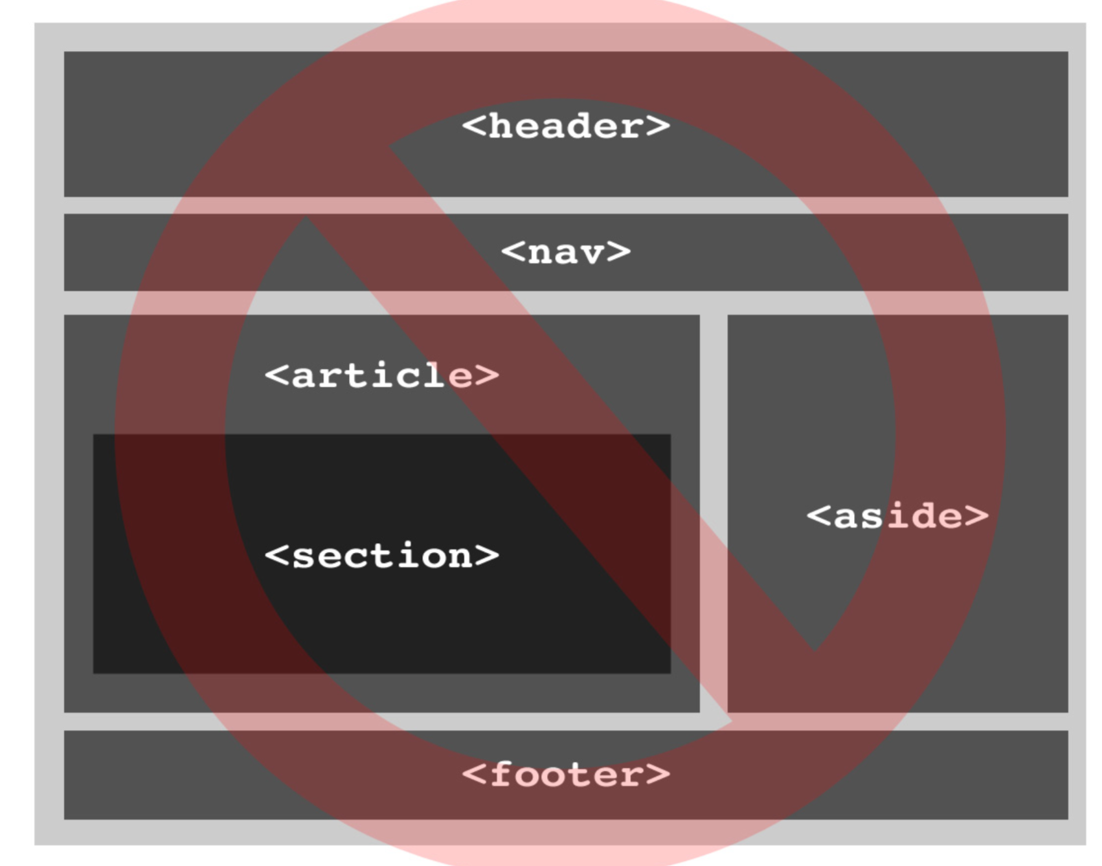
Bố cục thông thường của một website

Slide 8
Cách học HTML hiệu quả.
Phân chia và gom nhóm các loại thẻ HTML có chung hoặc gần giống về công dụng.
Học và ghi nhớ cú pháp của các thẻ (học thẻ mở và thẻ đóng và cú pháp của nó là gì?)
Học thuộc tính và giá trị của các thẻ HTML (vô cùng quan trọng).
Từ đó định hình các kiến thức và kỹ năng dựng nên bộ khung giao diện cho website.

Slide 9
The End
Thanks for watching

